Slide 1
MOCHILA SANA Y SEGURA
Secretaría de Educación

Slide 2
MOCHILA SANA Y SEGURA
Marco Referencial a partir de la pandemia COVID-19 sobre la concientización e importancia de trabajar el Proyecto de Mochila Sana y Segura

Slide 3
MOCHILA SANA Y SEGURA
ACUERDO Secretarial 002/2014, por el que se establecen los lineamientos del Programa “Mochila Sana y Segura” en Escuelas de Educación Básica.
Limitaciones y áreas de oportunidad

Slide 4
MOCHILA SANA Y SEGURA
Protocolo de actuación para la prevención y atención de las situaciones de riesgo en las escuelas, emitido el 4 de Agosto del 2020
Vigente

Slide 5
MOCHILA SANA Y SEGURA
Tiene como objetivo, proporcionar al personal educativo de las escuelas de educación básica, públicas y particulares, una herramienta para construir entornos escolares seguros con apego a los derechos de las niñas, los niños y los adolescentes, velando siempre por el ejercicio pleno de los Derechos Humanos.

Slide 6
MOCHILA SANA Y SEGURA
Con la finalidad de llevar a cabo una adecuada implementación del protocolo, se deberá realizar actividades de tipo informativo, educativo y de control, dirigidas a la comunidad escolar para prevenir cualquier tipo de riesgos participando padres de familia, docentes, directores y supervisores.

Slide 7
MOCHILA SANA Y SEGURA
Son obligaciones de los directivos
Son obligaciones de los directivos:
Exponer a la comunidad educativa al inicio de cada ciclo escolar, los protocolos y la normativa escolar, a fin de que conozcan los procedimientos a realizar, en caso de presentarse, algún supuesto de situación de riesgo.
Realizar un diagnóstico de riesgos, diseñar y elaborar conjuntamente con el consejo de participación escolar un programa permanente de prevención escolar y evaluar el impacto de las acciones preventivas.

Slide 8
MOCHILA SANA Y SEGURA
Son obligaciones de los directivos:
Implementar las medidas que garanticen la integridad física, psicológica y social de los alumnos a través de las supervisión constante de las actividades que se realizan al interior de las escuela.

Slide 9
MOCHILA SANA Y SEGURA
Fortalecimiento de la construcción de
entornos escolares:
Acciones formativas para la comunidad educativa en la prevención de riesgos y salvaguardar la integridad de los alumnos.
Los padres de familia como responsables del proceso educativo de sus hijas e hijos participan en estos procesos informativos para la prevención de riesgos y seguridad de las escuelas.

Slide 10
MOCHILA SANA Y SEGURA
La práctica de la medición efectiva es necesaria para comprender los diferentes aspectos ligados a la medida, entre otros: qué unidad elegir, cómo medir, con qué instrumento y cómo escribir la medida. Los niños pueden haber trabajado con situaciones de comparación directa de medidas de longitud.
Actuación ante el ingreso y detección de objetos, sustancias y alimentos no nutritivos en la escuela:
Antes de que el alumno salga de casa, las madres, padres de familia o tutores deberán:
Asegurar que lleven alimentos nutritivos para su consumo
Hacer recomendaciones a sus hijos, hijas o pupilos para su autocuidado
Previo acuerdo con su hija, hijo o pupilo deberá revisar la mochila bajo la premisa de tener un orden y llevar lo necesario sin acusar ni juzgar.
Impedir que lleven objetos prohibidos en la mochila tales como:
Armas de fuego reales o de juguete,
Armas blancas reales
Objetos punzocortantes
Comida chatarra

Slide 11
MOCHILA SANA Y SEGURA
La práctica de la medición efectiva es necesaria para comprender los diferentes aspectos ligados a la medida, entre otros: qué unidad elegir, cómo medir, con qué instrumento y cómo escribir la medida. Los niños pueden haber trabajado con situaciones de comparación directa de medidas de longitud.
Actuación ante el ingreso y detección de objetos, sustancias y alimentos prohibidos en la escuela:
Sustancias tóxicas
Pastillas y medicamentos no recetados
Sustancias u objetos explosivos
Artefactos y objetos para consumir alguna sustancia tóxica
Herramientas no autorizadas que pongan en riesgo a los alumnos (as) como por ejemplo: desarmadores, pinzas y segueta entre otros.
Cualquier objeto que pudiere implicar algún riesgo, que esté prohibido por la normatividad correspondiente o pueda ser utilizado para actividades sin fines académicos.

Slide 12
MOCHILA SANA Y SEGURA
El proyecto MOCHILA SANA Y SEGURA en Escuelas de Educación Básica, es un procedimiento preventivo que se realiza en coordinación con el Consejo de Participación Escolar a través del Cómite de Protección Civil y Seguridad Escolar, en los planteles educativos de Coahuila de Zaragoza.

Slide 13
MOCHILA SANA Y SEGURA
Tendrá como objetivo que los alumnos dentro de la mochila no porten ni introduzcan a los planteles educativos, objetos punzocortantes, armas de fuego, drogas o sustancias tóxicas, aerosoles, plumones de tinta indeleble o cualquier objeto que sirva para grafitear, juguetes bélicos y revistas de cualquier índole, así como los que puedan ser utilizados para causar daño o que atenten contra la salud física o moral de los alumnos y aquellos que previo acuerdo con los padres de familia se cataloguen como prohibidos.

Slide 14
Procedimiento para la Conformación del Comité de Protección civil y seguridad escolar.

Slide 15
OBJETIVO DEL COMITÉ
Promover la construcción de una cultura de prevención, a través de la participación social, ya que la población cuenta con poca información para identificar situaciones de riesgo (ya sean de origen natural o social),

Slide 16
¿QUÉ ES LA PROTECCIÓN CIVIL?
De acuerdo con la Ley General de Protección Civil se entenderá como la acción solidaria y participativa de todos los miembros de la comunidad, en coordinación con las autoridades municipales, estatales y federales, con el fin de crear un conjunto de acciones como planes, programas para salvaguardar la vida, integridad y salud de la población.

Slide 17
Estructura del Comité de Protección Civil y Seguridad Escolar
Presidente del Consejo de Participación Escolar (Padre o madre de familia)
Coordinador de la Unidad de Protección Civil (Director de la escuela)
Suplente del Coordinador de la Unidad de Protección Civil (Docente)
Jefe de la Brigada de Primeros Auxilios (Docente)
Jefe (a) de la Brigada de Prevención y Combate de Incendios (Docente)
Jefe (a) de la Brigada de Búsqueda y Rescate (Docente)
Jefe (a) de la Brigada de Protección a la Infancia y Adolescencia (Docente)
Jefe de la Brigada de Evacuación (Docente)
Representante de la Sociedad de Padres de Familia

Slide 18
ACCIONES PREVENTIVAS
Diseñar e implementar un plan de seguridad escolar que permita prevenir o reaccionar oportunamente ante situaciones de emergencia.
Disminuir los factores de riesgo a la integridad física y la seguridad de los miembros de la comunidad escolar.
Establecer acciones de prevención, auxilio y recuperación destinadas a salvaguardar la integridad física de la comunidad educativa y población flotante del plantel educativo.
Gestionar apoyo a instancias locales de seguridad y protección civil.

Slide 19
ACTIVIDADES SUGERIDAS PARA EL COMITÉ
Elaborar y distribuir, entre la comunidad educativa, directorios comunitarios y teléfonos de emergencia (bomberos, policía, protección civil, paramédicos, entre otros).
Promover una cultura de protección civil y de seguridad escolar entre la comunidad educativa mediante la impartición de conferencias, talleres y proyección de películas sobre estos temas por parte de especialistas.
Promover la participación de la escuela en los programas que, en materia de protección civil y seguridad escolar, tengan implementados las autoridades federal, estatal y municipal, así como la implementación de procedimientos de emergencias, planes de contingencias y de continuidad de actividades.

Slide 20
ACCIONES EN MATERIA DE SEGURIDAD DE LAS ESCUELAS.
Diagnóstico de problemas, riesgos y fortalezas en la escuela, identificando las áreas más seguras de la escuela, la seguridad de las puertas de acceso con llave, alarmas de emergencia.
Elaboración de un Proyecto de Seguridad Escolar, que contenga las acciones de prevención, preparación y reacción en los tres momentos de una crisis de seguridad: emergencia, desarrollo de la crisis y post crisis.

Slide 21
PROCEDIMIENTO
Previo a la mostración
Integración del Comité de Protección Civil y Seguridad Escolar del Consejo de Participación Escolar y Contraloría Social (CPE) y/o grupo de Madres, padres y tutores (MPT)
Reunión del Comité de Protección Civil y Seguridad Escolar del Consejo de Participación Escolar y Contraloría Social (CPE) .
Reunión con padres de familia para dar a conocer la estrategia a seguir para salvaguardar la integridad de los niños, niñas y jóvenes
Establecer el lugar donde se realizara la mostración de mochilas
Tener los materiales necesarios y visualizar el lugar donde se hará la mostración (Bolsas de plástico negro o cajas de cartón para resguardo del operativo).
Determinar el grado, grupo y la hora para la ejecución del Protocolo

Slide 22
Durante la mostración
El comité explicará a los estudiantes los objetivos y la finalidad de la mostración de la mochila en apego a los Derechos Humanos , sin alarmar a los estudiantes; además de comunicar el procedimiento que se llevará a cabo.
Se pedirá a los alumnos participar de manera voluntaria o como la defina el comité.
Se organizará el grupo de la manera en que el comité y los padres de familia lo decidan para llevar acabo la mostración de mochilas de tal manera que garantice una convivencia escolar armónica.

Slide 23
Durante la mostración
En caso de no encontrar objetos de riesgo o prohibidos, el comité agradecerá a las alumnas y los alumnos su participación pidiendo sigan con sus actividades escolares; el comité se reunirá inmediatamente para registrar la actividad.

Slide 24
En caso de encontrar objetos prohibidos:
No tratar al alumno o alumna como infractor
Entrevistar con apoyo de un orientador especialista
Evaluar el riesgo para determinar la ayuda que puede brindarse al alumno o alumna.
Dar aviso a las autoridades correspondientes.

Slide 25
Posterior a la Mostración
Generar un seguimiento a los o las estudiantes que se le hayan encontrado algún objeto prohibido, esto en coordinación con padre, madre o tutor.
Impartir talleres o pláticas para alumnos, madres, padres y tutores, con la finalidad de fortalecer los valores y prevenir la violencia escolar.

Slide 26
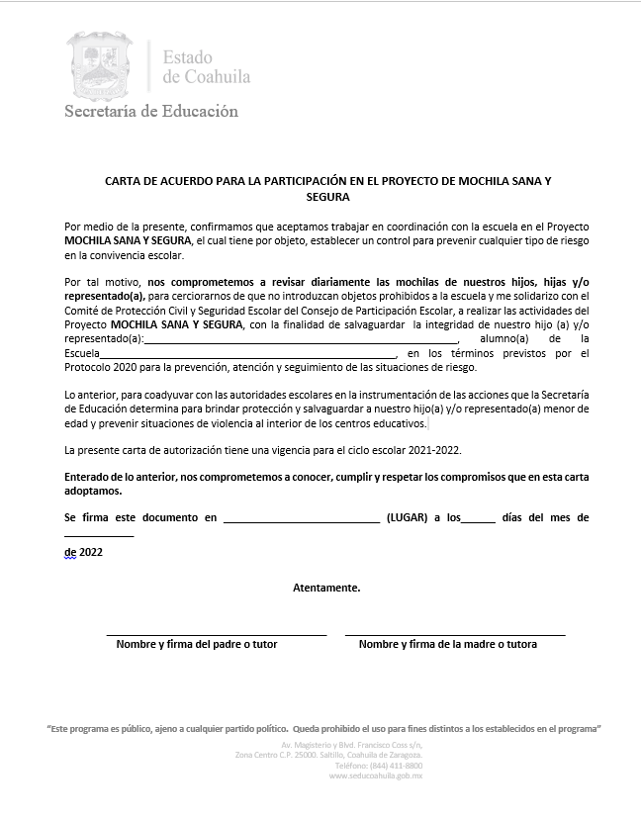

Slide 27
Datos de contacto
Dirección de Procesos para la Calidad Educativa
Tel: 844 411 89 37ext. 3741
Dra. Blanca Margarita Villarreal Soto
Directora. Cel 844 202 99 81
Dirección de Participación Escolar y Contraloría Social
Tel: 844 411 88 00 ext. 3510 y 3276
Ing. Enrique Hernández Valdés
Director. Cel: 844 184 86 69

